Slide 1
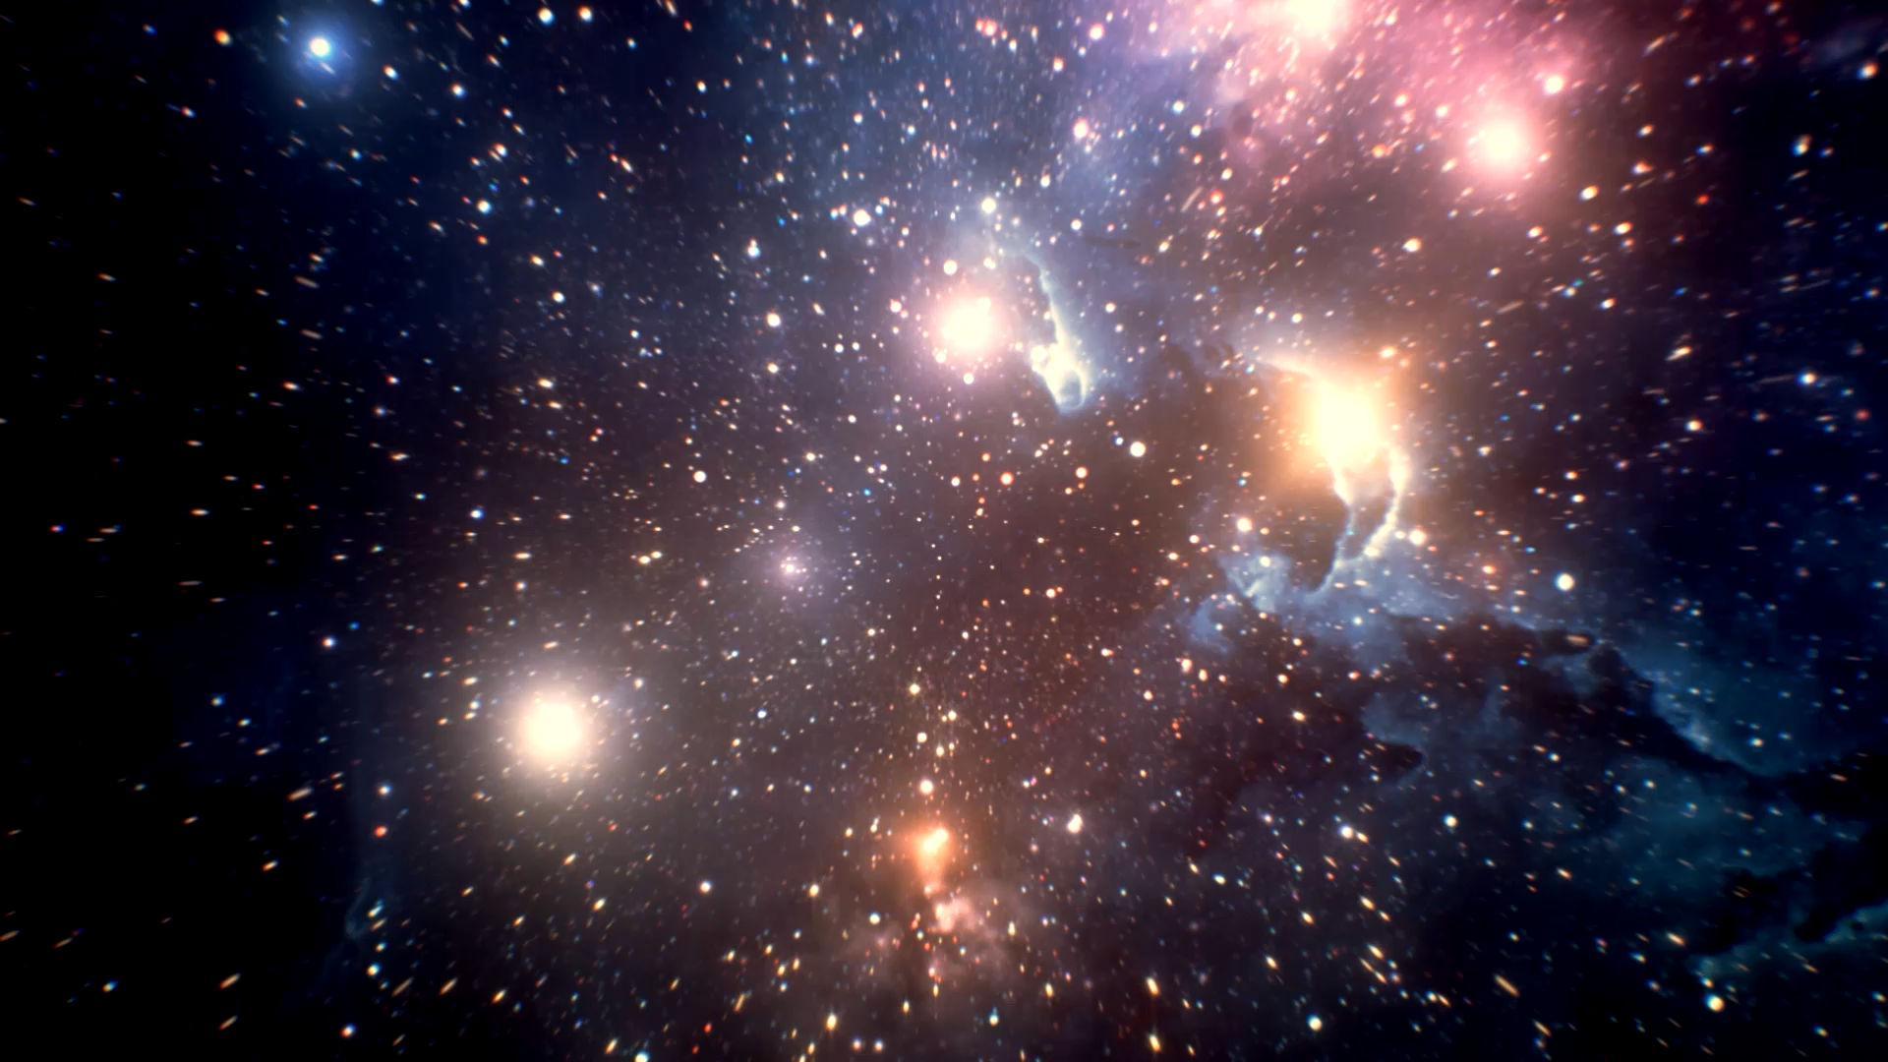
UNIBH SPACE INVADERS
PROFESSOR FELIPE LEANDRO ANDRADE DA CONCEIÇÃO

Slide 2
Atividade
Adicionar os seguintes requisitos ao jogo Space Invaders incluído no Google Drive.

Slide 3
Trabalho Prático Final
Grupo 4 alunos (Máximo)
Valor: 17 pontos
Data de Entrega: 13/06/2022

Slide 4
Requisito 1
Incluir 4 fases no jogo de acordo com a seguinte pontuação:
Fase 1: 0 a 25 pontos
Fase 2: 26 a 80 pontos
Fase 3: 81 a 150 pontos
Fase 4: 151 a 200 pontos
Ao atingir 200 pontos deverá aparecer uma mensagem de “Parabéns você salvou a galáxia Anima”. Cada fase deve ser indicada na tela principal.

Slide 5
Requisito 2
Cada fase deverá possuir um background e um alienígena diferente.

Slide 6

Requisito 3
A partir da 3 fase o tiro da nave deve ser alterado para outra imagem e cada alienígena derrotado terá pontuação 4.

Slide 7
Requisito 4
A partir da 4 fase o tiro da nave deve ser alterada novamente para outra imagem e cada alienígena derrotado terá pontuação 8.
Nesta fase o jogador poderá fazer uma explosão galáctica que destrói 10 alienígenas aleatórios que estiverem presentes na tela. Para isso o jogador deverá pressionar a tecla E do teclado. Isso pode ser feito apenas uma vez nesta fase.
Ao utilizar a técnica explosão galáctica deverá ser utilizado um som diferente para anunciar o ataque.

Slide 8
